Slide 1


運動(訓練)後的飲食
張文心

Slide 2
兩大內容
運動 (訓練) 後的飲食建議 part 1
運動 (訓練) 後的飲食建議 part 2
  運動後水份的攝取
  其他：特殊建議及注意事項

Slide 3
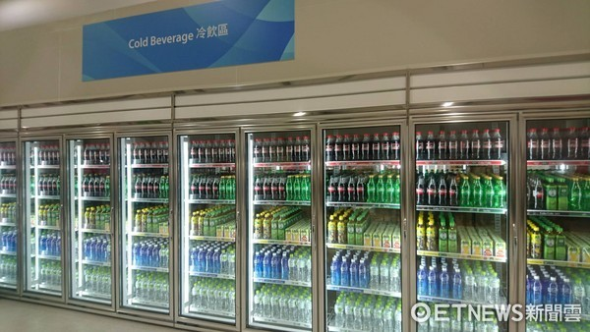
運動後水分的攝取量

Slide 4
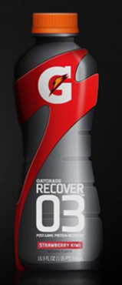
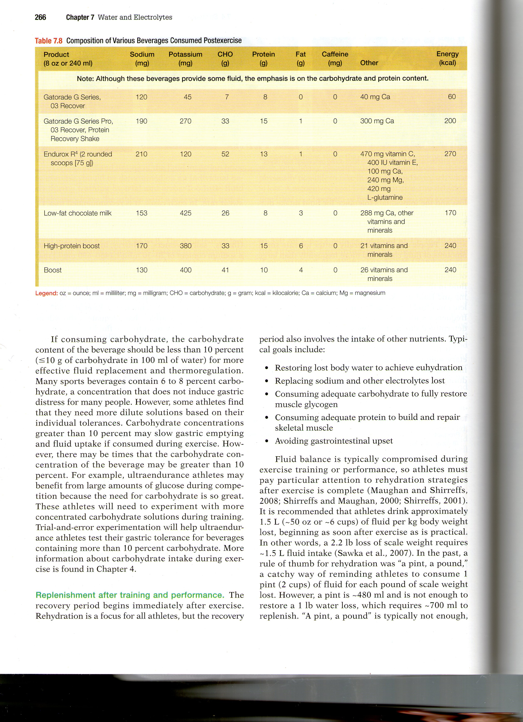
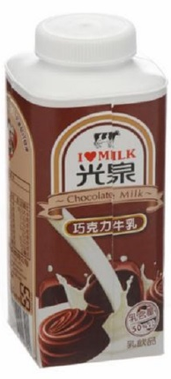
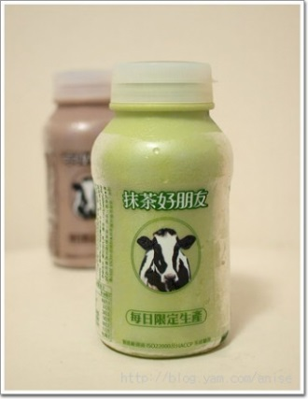
時間點：愈快愈好
喝多少：1.25-1.5 升/流失的體重 (kg)

Slide 5
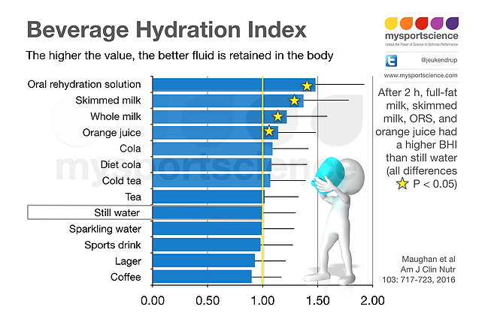
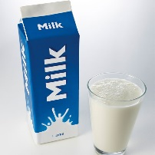
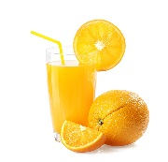
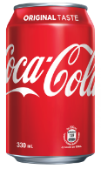
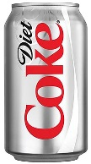

(飲料水合指數)
72位有運動習慣的男子，前晚經過8小時的睡眠後，隔天請他們喝等量的不同測試飲品，之後測量兩小時內的排尿量及體重並計算出 BHI
http://www.mysportscience.com/single-post/2016/10/17/Hydrating-properties-of-various-drinks

Slide 6
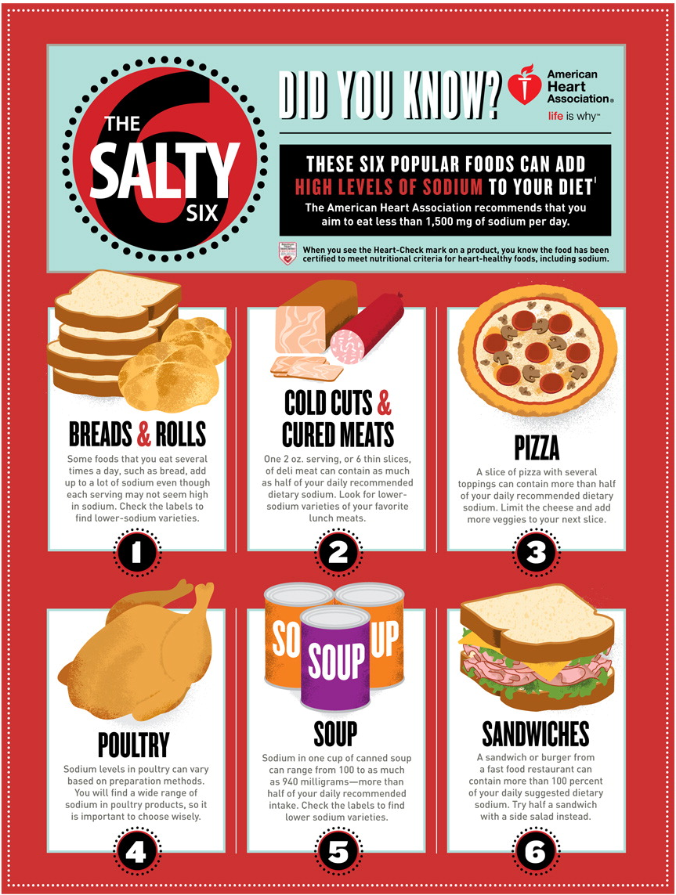
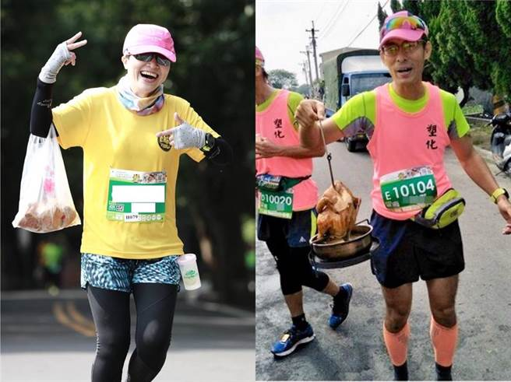
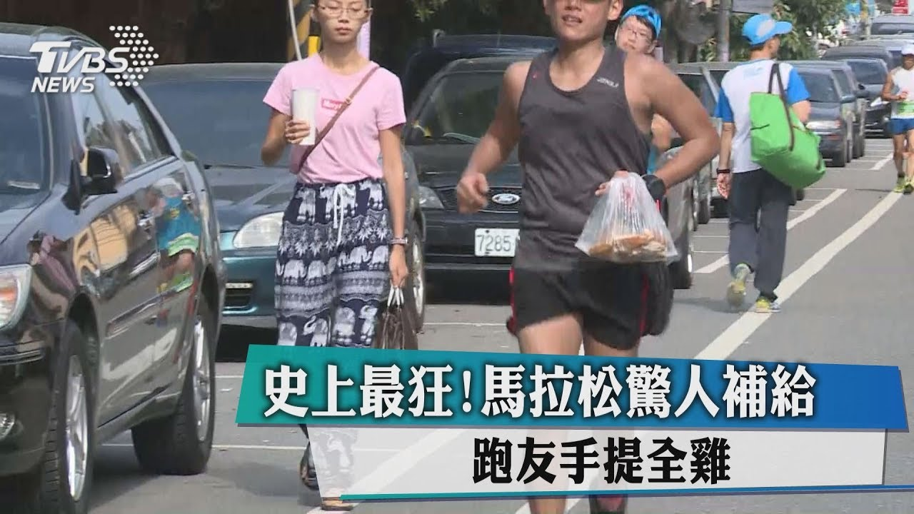
Salty foods (吃鹹的食物)

Slide 7
From: Nancy Clark 運動營養指南 (禾楓出版社)

Slide 8
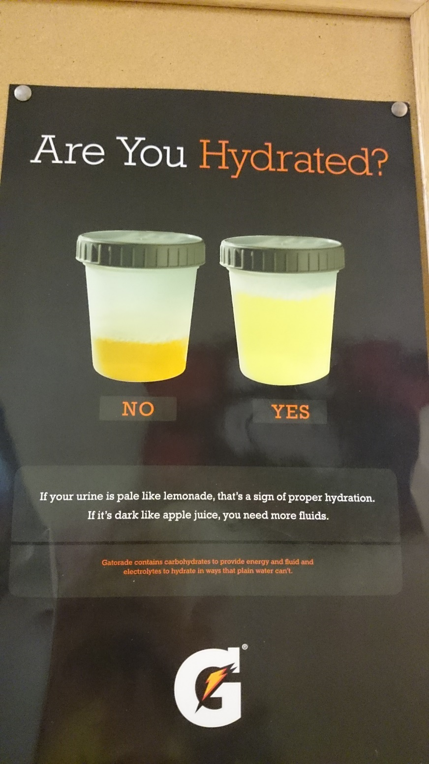
觀察尿量及顏色!!

Slide 9

您每天早晨應自我評估並監測水合狀態!!!!
有沒有覺得口渴?
尿液的顏色：
跟前幾天早晨的體重比，是否有較輕?
深黃色
>1% of BW or > 1 pound
One: maybe hypohydrated (低水合)
Two: likely hypohydrated
Three: very likely hypohydrated

Slide 10

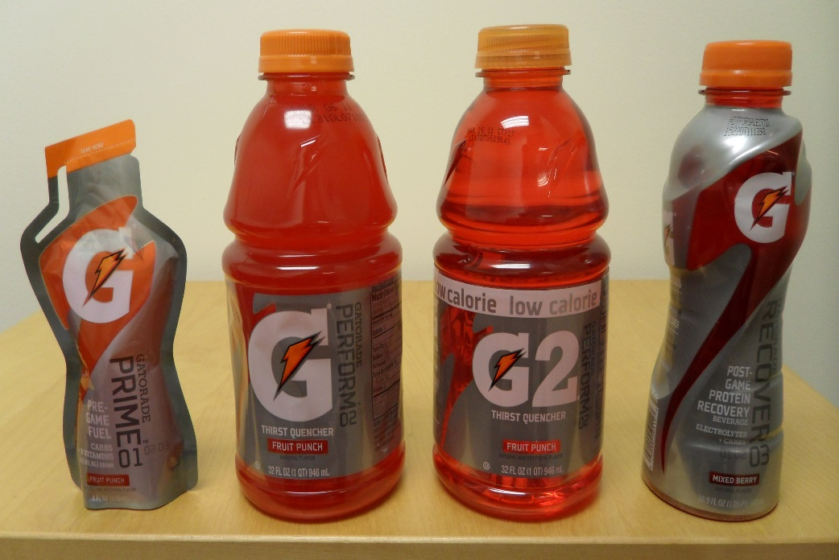

運動中 & 後之運動飲料的選擇
Vs.

Slide 11
(每100毫升)
G 02: 5.8 g CHO; 45.8 Na
G 03: 8.3 g CHO; 43.8 Na

Slide 12
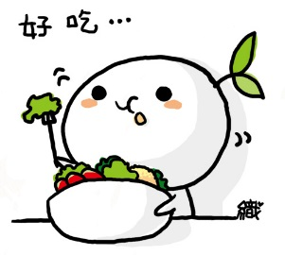
其他：特殊建議及注意事項
中午 12 點
運動時間：下午 2 點
X 午餐及午後點心
O 午餐 1 & 午餐 2

Slide 13
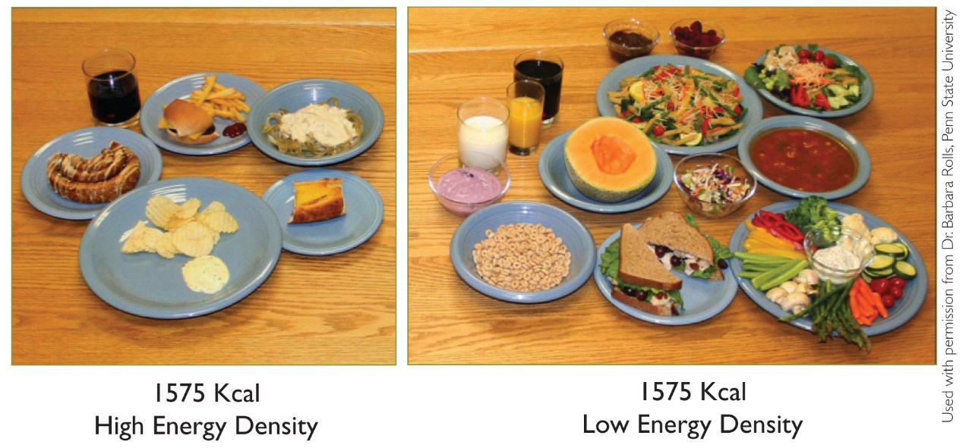

午後點心 午餐 2

Slide 14


